Slide 1
Sistemas Operativos
Guilherme Rodrigues & João Alves

Slide 2
Maintain the integrity of filesystems
Verificando o uso de disco
Existem dois comandos que podem ser usados para verificar quanto espaço está sendo usado e quanto resta em um sistema de arquivos. O primeiro é “du”, que significa “disk usage” (uso do disco).
O “du” é recursivo por natureza. Em sua forma mais básica, o comando simplesmente mostra quantos blocos de 1 Kilobyte estão sendo usados pelo diretório atual e todos os seus subdiretórios.
Isso não é muito útil, então podemos solicitar uma saída maior e “legível por humanos” adicionando o parâmetro -h:
Por padrão, o du só mostra a contagem de uso para os diretórios (considerando todos os arquivos e subdiretórios dentro deles). Para mostrar uma contagem individual para todos os arquivos no diretório, usamos o parâmetro –a.
O comportamento padrão é mostrar o uso de cada subdiretório e, em seguida, o uso total do diretório atual, incluindo subdiretórios. Mas quanto espaço os arquivos no diretório atual ocupam, excluindo os subdiretórios? Para isso temos o parâmetro –S.
Se quiser manter essa distinção entre o espaço usado pelos arquivos no diretório atual e o espaço usado pelos subdiretórios, mas também quiser um total geral no final, você pode adicionar o parâmetro –c.
Para controlar a “profundidade” da saída de du, usamos o parâmetro -d N, onde N descreve os níveis. Por exemplo, se usarmos o parâmetro -d 1, ele mostrará o diretório atual e seus subdiretórios, mas não os subdiretórios deles.

Slide 3
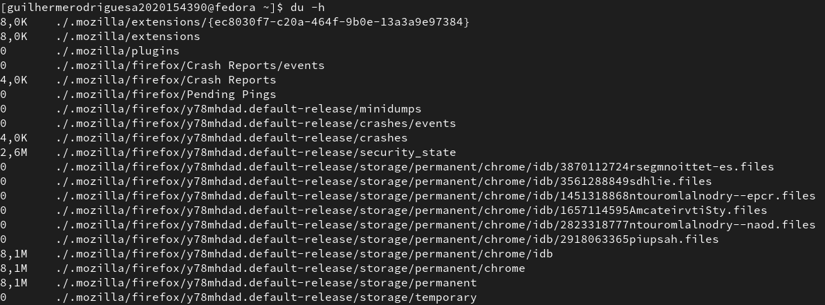
Maintain the integrity of filesystems
Verificando o uso de disco
du -h

Slide 4
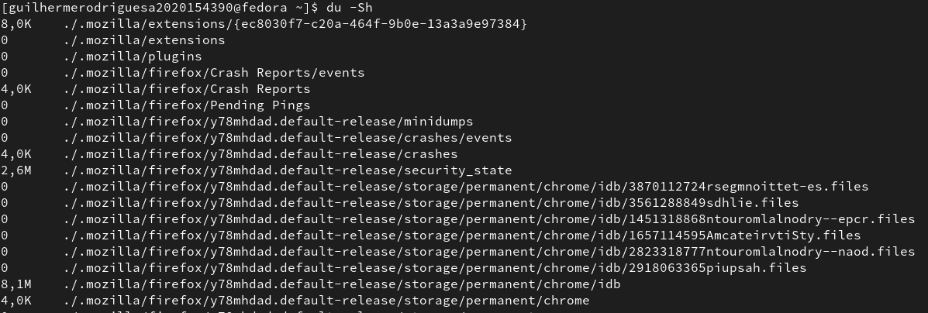
Maintain the integrity of filesystems
Verificando o uso de disco
du –Sh

Slide 5
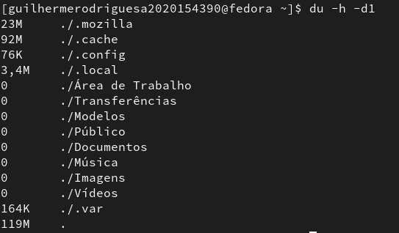
Maintain the integrity of filesystems
Verificando o uso de disco
su –h –d1

Slide 6
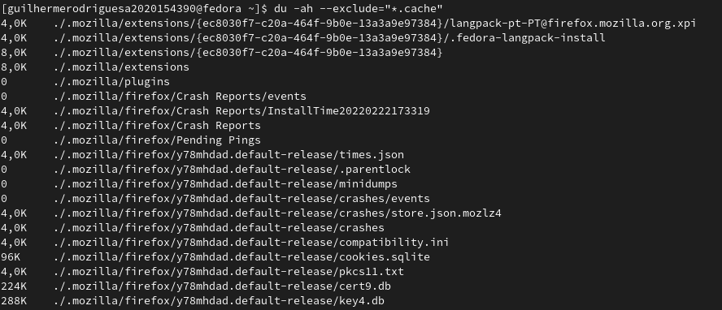
Maintain the integrity of filesystems
Verificando o uso de disco
Podemos tambem querer excluir alguns tipos de arquivos da contagem, o que é feito com --exclude="PATTERN", onde PATTERN é o padrão que deve ser correspondido.
Observe que o total não reflete mais o tamanho dos arquivos excluídos.

Slide 7
Maintain the integrity of filesystems
Em busca de espaço livre
O “du” trabalha no nível dos arquivos. Existe outro comando que pode mostrar o uso do disco e quanto espaço está disponível no nível dos sistemas de arquivos. Esse comando é “df”.
O comando “df” fornece uma lista de todos os sistemas de arquivos disponíveis (já montados) em seu sistema, incluindo o tamanho total, quanto espaço foi usado, quanto espaço está disponível, a percentagem de uso e onde estão montados.
No entanto, dispor das informações de tamanho em blocos de 1 KB não é lá muito amigável. Como no “du”, podemos adicionar os parâmetros -h para obter uma saída mais “legível”.
Também podemos usar o parâmetro -i para mostrar os inodes usados/disponíveis, em vez dos blocos.
Um parâmetro útil é -T, que também imprime o tipo de cada sistema de arquivos.
Conhecendo o tipo do sistema de arquivos, podemos filtrar a saída. A ideia é mostrar apenas sistemas de arquivos de um determinado tipo com -t TYPE ou excluir sistemas de arquivos de um determinado tipo com -x TYPE.

Slide 8
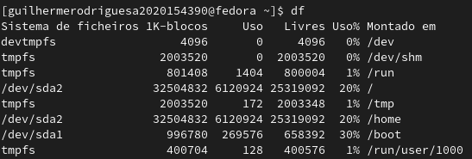
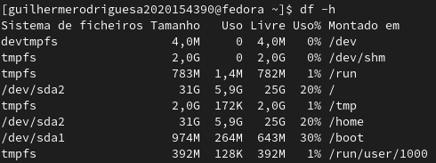
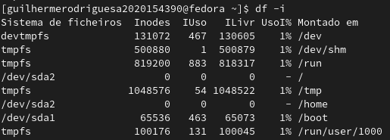
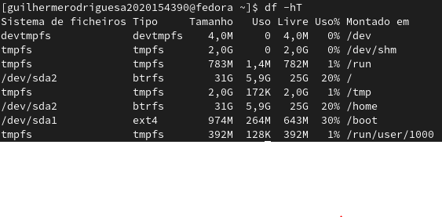
Maintain the integrity of filesystems
Em busca de espaço livre
df
df -i
df -h
Df -hT

Slide 9
Maintain the integrity of filesystems
Em busca de espaço livre
Também podemos personalizar a saída de df, selecionando o que deve ser exibido e em que ordem, usando o parâmetro --output= seguido por uma lista separada por vírgulas dos campos que desejamos exibir. Alguns dos campos disponíveis são:
Nome | Funcionalidade
source | O dispositivo correspondente ao sistema de arquivos.
fstype | O tipo de sistema de arquivos
size | O tamanho total do sistema de arquivos.
used | Quanto espaço está sendo usado.
avail | Quanto espaço está disponível.
pcent | A percentagem de uso.
target | Onde o sistema de arquivos é montado (ponto de montagem).

Slide 10
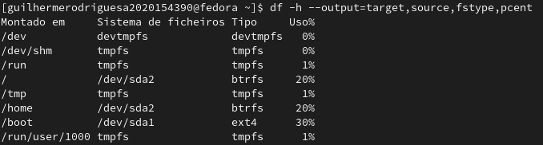
Maintain the integrity of filesystems
Em busca de espaço livre
Se se o objetivo for ter uma saída que mostre o destino, a fonte, o tipo e o uso, pode utilizar-se: “df -h --output=target,source,fstype,pcent”

Slide 11
Maintain the integrity of filesystems
Em busca de espaço livre
O “df” também pode ser usado para verificar as informações do inode, passando os seguintes campos para --output=:
Nome | Funcionalidade
itotal | O número total de inodes no sistema de arquivos.
iused | O número de inodes usados no sistema de arquivos.
iavail | O número de inodes disponíveis no sistema de arquivos.
ipcent | A percentagem de inodes usados no sistema de arquivos.

Slide 12
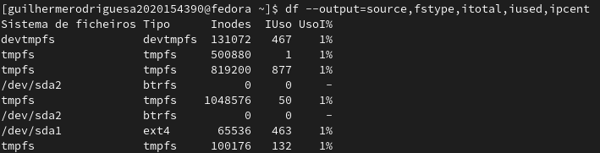
Maintain the integrity of filesystems
Em busca de espaço livre
$ df --output=source,fstype,itotal,iused,ipcent

Slide 13
Maintain the integrity of filesystems
Manutenção de sistemas de arquivos ext2, ext3 e ext4
Para procurar erros num sistema de arquivos, Linux oferece o utilitário fsck. Em sua forma mais básica, ele é invocado com fsck seguido da localização do sistema de arquivos que se deseja verificar.
O fsck em si não verifica o sistema de arquivos, mas apenas chama para isso o utilitário apropriado para o tipo de sistema de arquivos em questão
Para especificar um sistema de arquivos, use a opção -t, seguida pelo nome do sistema de arquivos, como em fsck -t vfat /dev/sdc.
O utilitário específico para sistemas de arquivos ext2, ext3 e ext4 é o e2fsck, também chamado fsck.ext2, fsck.ext3 e fsck.ext4 (esses três são apenas links para e2fsck).
Por padrão, ele é executado no modo interativo: quando um erro é encontrado no sistema de arquivos, ele para e pergunta ao usuário o que fazer.
O usuário deve digitar y para corrigir o problema, n para deixá-lo sem solução ou a para corrigir o problema atual e todos os subsequentes.

Slide 14
Maintain the integrity of filesystems
Manutenção de sistemas de arquivos ext2, ext3 e ext4
O fsck aceita alguns argumentos de linha de comando. Estes são alguns dos mais comuns:
Nome | Funcionalidade
-A | Verifica todos os sistemas de arquivos listados em /etc/fstab.
-C | Exibe uma barra de progresso ao verificar um sistema de arquivos. Atualmente funciona apenas em sistemas de arquivos ext2/3/4.
-N | Imprime na tela o que seria feito e sai, sem de fato verificar o sistema de arquivos.
-R | Quando usado em conjunto com -A, ele pula a verificação do sistema de arquivos raiz.
-V | Modo detalhado, imprime mais informações do que o normal durante a operação. Útil para depuração.

Slide 15
Maintain the integrity of filesystems
Manutenção de sistemas de arquivos ext2, ext3 e ext4
É claro que sentar á de frente de um terminal e esperar o e2fsck perguntar o que fazer não é um uso produtivo do seu tempo, especialmente se se estiver a lidar com um grande sistema de arquivos. Dessa forma, existem opções que fazem com que o e2fsck seja executado em modo não interativo:
Nome | Nomenclatura
-p | Essa opção tenta corrigir automaticamente quaisquer erros encontrados. Se for encontrado um erro que requeira intervenção do administrador do sistema, o e2fsck fornecerá uma descrição do problema e sairá.
-y | Responde y (sim) a todas as questões.
-n | O oposto de -y. Além de responder n (não) a todas as questões, faz com que o sistema de arquivos seja montado somente para leitura e, portanto, não possa ser modificado.
-f | Força o e2fsck a verificar um sistema de arquivos mesmo se ele estiver marcado como “limpo”, ou seja, que foi corretamente desmontado.

Slide 16
Maintain the integrity of filesystems
Ajustando um sistema de arquivos ext
Os sistemas de arquivos ext2, ext3 e ext4 têm diversos parâmetros que podem ser ajustados ou “refinados” pelo administrador do sistema para melhor atender às necessidades do sistema. O utilitário usado para exibir ou modificar esses parâmetros se chama tune2fs.
Para ver os parâmetros atuais de qualquer sistema de arquivos, use o parâmetro -l seguido pelo dispositivo que representa a partição.
Os sistemas de arquivos ext têm contagens de montagem. A contagem é aumentada em 1 a cada vez que o sistema de arquivos é montado, e quando um valor limite (a contagem máxima de montagem) é alcançado, o sistema será verificado automaticamente com e2fsck na próxima inicialização.
A contagem máxima de montagens pode ser definida com o parâmetro -c N, onde N é o número de vezes que o sistema de arquivos pode ser montado sem ser verificado. O parâmetro -C N define o número de vezes que o sistema foi montado com o valor de N. Observe que os parâmetros da linha de comando diferenciam maiúsculas de minúsculas, então -c é diferente de -C.

Slide 17
Maintain the integrity of filesystems
Ajustando um sistema de arquivos ext
Também é possível definir um intervalo de tempo entre as verificações com o parâmetro -i, seguido por um número e as letras d para dias, m para meses e y para anos. Por exemplo, -i 10d verificaria o sistema de arquivos na reinicialização seguinte a cada 10 dias. Use zero como valor para desabilitar este recurso.
-L pode ser usado para definir um rótulo para o sistema de arquivos. Esse rótulo pode ter até 16 caracteres. O parâmetro -U define o UUID do sistema de arquivos, que é um número hexadecimal de 128 bits. No exemplo acima, o UUID é 6e2c12e3-472d-4bac-a257-c49ac07f3761. Tanto o rótulo quanto o UUID podem ser usados no lugar do nome do dispositivo (como /dev/sda1) para montar o sistema de arquivos.
A opção -e BEHAVIOUR define o comportamento do kernel quando um erro é encontrado no sistema de arquivos. Existem três comportamentos possíveis:
Nome | Funcionalidade
continue | Continua a execução normalmente.
remount-ro | Remonta o sistema de arquivos como somente leitura.
panic | Causa um kernel panic.

Slide 18
Maintain the integrity of filesystems
Ajustando um sistema de arquivos ext
O comportamento padrão é continue. remount-ro pode ser útil em aplicativos com dados sensíveis, pois irá interromper imediatamente as gravações no disco, evitando mais erros potenciais.
Os sistemas de arquivos ext3 são basicamente sistemas de arquivos ext2 com um diário. Usando o tune2fs, podemos adicionar um diário a um sistema de arquivos ext2, convertendo-o assim em ext3. O procedimento é simples: basta passar o parâmetro -j para tune2fs, seguido do dispositivo que contém o sistema de arquivos.
Posteriormente, ao montar o sistema de arquivos convertido, não esquecer de definir o tipo para ext3 para que o diário possa ser usado.
Ao lidar com sistemas de arquivos com journaling, o parâmetro -J permite usar parâmetros extras para definir algumas opções de diário, como -J size= para definir o tamanho do diário (em megabytes), -J location= para especificar onde o diário deve ser armazenado e até mesmo colocar o diário em um dispositivo externo com -J device=.
Para especificar diversos parâmetros ao mesmo tempo, eles devem ser separados por vírgula. Por exemplo: -J size=10,location=100M,device=/dev/sdb1 criam um diário (Journal) de 10 MB na posição 100 MB do dispositivo /dev/sdb1.

Slide 19
Maintain the integrity of filesystems
Manutenção de sistema de arquivos XFS
Para os sistemas de arquivos XFS, o equivalente a fsck é xfs_repair. Se você suspeitar que algo está errado com o sistema de arquivos, a primeira coisa a fazer é verificar se ocorreram danos.
Isso pode ser feito passando o parâmetro -n para xfs_repair, seguido pelo dispositivo que contém o sistema de arquivos. O parâmetro -n significa “no modify” : o sistema de arquivos será verificado e os erros relatados, mas nenhum reparo será feito:
Se forem encontrados erros, pode prosseguir com os reparos sem o parâmetro –n.
xfs_repair aceita uma série de opções de linha de comando. Dentre elas:

Slide 20
Maintain the integrity of filesystems
Nome | Funcionalidade
-l LOGDEV and -r RTDEV | Necessários se o sistema de arquivos tem log externo e seções em tempo real. Neste caso, substitua LOGDEV e RTDEV pelos dispositivos correspondentes.
-m N | Usado para limitar o uso de memória de xfs_repair para N megabytes, algo que pode ser útil nas configurações do servidor. Por padrão xfs_repair adapta seu uso de memória conforme necessário, até 75% da RAM física do sistema.
-d | O modo “dangerous” (perigoso) permite reparar sistemas de arquivos montados como apenas leitura,
-v | Você deve ter adivinhado: modo verboso. Cada vez que este parâmetro é usado, a “verbosidade” é aumentada (por exemplo,-v -v imprime mais informações do que apenas -v).

Slide 21
Maintain the integrity of filesystems
Manutenção de sistema de arquivos XFS
Observe que xfs_repair não é capaz de reparar sistemas de arquivos com um log “sujo”. É possível “zerar” um log corrompido com o parâmetro -L, mas tenha em mente que este é um último recurso, pois pode resultar em corrupção do sistema de arquivos e perda de dados.
Para depurar um sistema de arquivos XFS, o utilitário xfs_db pode ser usado, como em xfs_db /dev/sdb1. Ele serve principalmente para inspecionar diversos elementos e parâmetros do sistema de arquivos.
Este utilitário tem um prompt interativo, como o parted, com muitos comandos internos. Um sistema de ajuda também está disponível: digite help para ver uma lista de todos os comandos, e help seguido do nome do comando para ver mais informações sobre o comando.
Outro utilitário útil é o xfs_fsr, que pode ser usado para reorganizar (“desfragmentar”) um sistema de arquivos XFS.
Quando executado sem nenhum argumento extra, ele roda por duas horas e tenta desfragmentar todos os sistemas de arquivos XFS graváveis e montados listados no arquivo /etc/mtab/.
Pode ser necessário instalar esse utilitário usando o gerenciador de pacotes de sua distribuição Linux, pois ele nem sempre faz parte de uma instalação padrão.

Slide 22
Controle da montagem e desmontagem dos sistemas de arquivos
Montando e desmontando sistemas de arquivos
O comando para montar manualmente um sistema de arquivos é “mount” e sua sintaxe é: “mount -t TYPE DEVICE MOUNTPOINT”
TYPE = O tipo de sistema de arquivos sendo montado (p. ex. ext4, btrfs, exfat, etc.).
DEVICE = O nome da partição que contém o sistema de arquivos (p. ex. /dev/sdb1).
MOUNTPOINT = Onde o sistema de arquivos será montado. O diretório de montagem não precisa estar vazio, embora precise existir. Porém, quaisquer arquivos que ele contiver estarão inacessíveis por nome enquanto o sistema de arquivos estiver montado.
Por exemplo, para montar uma unidade flash USB contendo um sistema de arquivos exFAT localizado em /dev/sdb1 em um diretório chamado flash em seu diretório inicial, usar-se-ia: mount -t exfat /dev/sdb1 ~/flash/
pós a montagem, o conteúdo do sistema de arquivos estará acessível no diretório ~/flash.

Slide 23
Controle da montagem e desmontagem dos sistemas de arquivos
Listando sistemas de arquivos montados
Se você digitar apenas “mount”, obterá uma lista de todos os sistemas de arquivos atualmente montados no seu sistema.
Essa lista pode ser bastante extensa, já que, além dos discos anexados ao sistema, ela também conterá diversos sistemas de arquivos de tempo de execução na memória que servem a vários propósitos.
Se quiser filtrar a saída, use o parâmetro “-t” para listar apenas os sistemas de arquivos do tipo correspondente.
Podemos especificar vários sistemas de arquivos de uma vez, separando-os com uma vírgula:
A saída pode ser descrita no formato: SOURCE on TARGET type TYPE OPTIONS
Onde SOURCE é a partição que contém o sistema de arquivos, TARGET é o diretório onde ele está montado, TYPE é o tipo do sistema de arquivos e OPTIONS são as opções passadas para o comando mount no momento da montagem.

Slide 24
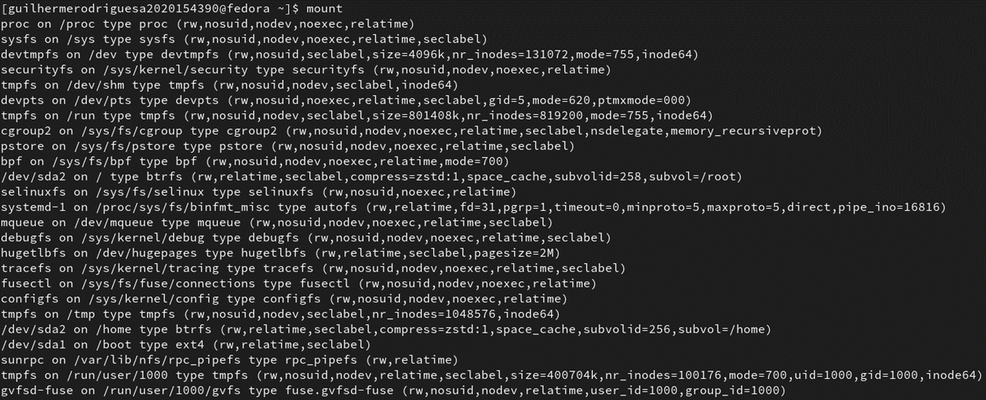
Controle da montagem e desmontagem dos sistemas de arquivos
Listando sistemas de arquivos montados
mount

Slide 25
Controle da montagem e desmontagem dos sistemas de arquivos
Parâmetros adicionais da linha de comando
Diversos parâmetros de linha de comando podem ser usados com mount. Alguns dos mais frequentes são:
Nome | Funcionalidade
-a | Monta todos os sistemas de arquivos listados no arquivo /etc/fstab.
-o ou --options | Passa uma lista de opções de montagem separadas por vírgula para o comando de montagem, que pode mudar a forma como o sistema de arquivos será montado.
-r ou -ro | Monta o sistema de arquivos como somente leitura.
-w ou -rw | Monta o sistema de arquivos como gravável.

Slide 26
Controle da montagem e desmontagem dos sistemas de arquivos
Parâmetros adicionais da linha de comando
Alguns dos parâmetros da linha de comando para umount são:
Nome | Funcionalidade
-a | Desmonta todos os sistemas de arquivos listados em /etc/fstab.
-f | Força a desmontagem de um sistema de arquivos. Pode ser útil se tiver montado um sistema de arquivos remoto que se tornou inacessível.
-r | Se o sistema de arquivos não puder ser desmontado, esse comando tenta torná-lo somente leitura.

Slide 27
Controle da montagem e desmontagem dos sistemas de arquivos
Como lidar com arquivos abertos
Ao desmontar um sistema de arquivos, pode aparecer a mensagem de erro “target is busy””. Isso acontece quando algum arquivo do sistema de arquivos está aberto.
No entanto, nem sempre a localização de um arquivo aberto é óbvia, nem o que está a ser acessado pelo sistema de arquivos.
Nesses casos, podemos usar o comando “lsof” seguido do nome do dispositivo que contém o sistema de arquivos para ver uma lista de processos que o acessam e quais arquivos estão abertos.
COMMAND é o nome do executável que abriu o arquivo e PID é o número do processo.
NAME é o nome do arquivo que está aberto

Slide 28
Controle da montagem e desmontagem dos sistemas de arquivos
Onde montar?
Você pode montar um sistema de arquivos em qualquer lugar que desejar. No entanto, existem algumas práticas recomendadas para facilitar a administração do sistema.
Tradicionalmente, /mnt era o diretório sob o qual todos os dispositivos externos eram montados e, dentro dele, existia uma série de “pontos de ancoragem” pré-configurados para dispositivos comuns, como drives de CD-ROM (/mnt/cdrom) e disquetes (/mnt/floppy).
Ele foi substituído por /media, que agora é o ponto de montagem padrão para qualquer mídia removível pelo usuário (por exemplo, discos externos, pendrives, leitores de cartão de memória, etc.) conectada ao sistema.
Na maioria das distribuições Linux e ambientes de desktop modernos, os dispositivos removíveis são montados automaticamente em /media/USER/LABEL quando conectados ao sistema, sendo USER o nome de usuário e LABEL o nome do dispositivo.
Por exemplo, um drive flash USB com o nome FlashDrive conectado pelo usuário john seria montado em /media/john/FlashDrive/. A maneira como isso é feito varia de acordo com o ambiente de desktop. Dito isto, sempre que você precisar montar manualmente um sistema de arquivos, é melhor fazer isso em /mnt.

Slide 29
Controle da montagem e desmontagem dos sistemas de arquivos
Montagem de sistemas de arquivos na inicialização
O arquivo /etc/fstab contém descrições sobre os sistemas de arquivos que podem ser montados.
O arquivo de texto em que cada linha descreve um sistema de arquivos a ser montado, com seis campos por linha.
FILESYSTEM MOUNTPOINT TYPE OPTIONS DUMP PASS

Slide 30
Controle da montagem e desmontagem dos sistemas de arquivos
Campos | Descrição
FILESYSTEM | O dispositivo que contém o sistema de arquivos a ser montado. Em vez do dispositivo, pode-se especificar o UUID ou rótulo da partição.
MOUNTPOINT | Onde o sistema de arquivos será montado.
TYPE | O tipo de sistema de arquivos.
OPTIONS | Opções de montagem que serão passadas para mount.
DUMP | Indica se qualquer sistema de arquivos ext2, ext3 ou ext4 deve ser considerado para backup pelo comando dump. Normalmente o valor é zero, o que significa que devem ser ignorados.
PASS | Quando diferente de zero, define a ordem na qual os sistemas de arquivos serão checados na inicialização. Normalmente é zero.

Slide 31
Controle da montagem e desmontagem dos sistemas de arquivos
As opções de montagem em OPTIONS são uma lista de parâmetros separados por vírgulas, que podem ser genéricos ou específicos ao sistema de arquivos.
Parâmetros | Descrição
atime e noatime | Por padrão, cada vez que um arquivo é lido, a informação de data e hora de acesso é atualizada. Se essa opção for desativada (com noatime), a E/S do disco fica mais veloz.
auto e noauto | Se o sistema de arquivos pode (ou não) ser montado automaticamente com mount -a.
defaults | Passa as opções rw, suid, dev, exec, auto, nouser e async para mount.
dev e nodev | Indica se os dispositivos de caractere ou de bloco no sistema de arquivos montado devem ser interpretados.
exec e noexec | Permite ou nega a permissão para executar binários no sistema de arquivos.
user e nouser | Permite (ou não) a um usuário comum montar o sistema de arquivos.
group | Permite a um usuário montar o sistema de arquivos se o usuário pertencer ao mesmo grupo que possui o dispositivo que o contém.
owner | Permite a um usuário montar um sistema de arquivos se ele for proprietário do dispositivo que o contém.

Slide 32
Controle da montagem e desmontagem dos sistemas de arquivos
Parâmetros | Descrição
suid e nosuid | Permite ou não que os bits SETUID e SETGID tenham efeito.
ro e rw | Montam um sistema de arquivos como somente leitura ou gravável.
remount | Tenta remontar um sistema de arquivos já montado. Não é usado em /etc/fstab, mas como um parâmetro para mount -o. Por exemplo, para remontar a partição já montada /dev/sdb1 como somente leitura, você pode usar o comando mount -o remount,ro /dev/sdb1. Ao remontar, não é necessário especificar o tipo de sistema de arquivos, apenas o nome do dispositivo ou o ponto de montagem.
sync e async | Definem se todas as operações de E/S devem ser realizadas no sistema de arquivos de forma síncrona ou assíncrona. async geralmente é o padrão. A página de manual de mount avisa que usar sync em medias com um número limitado de ciclos de gravação (como drives flash ou cartões de memória) pode encurtar a vida útil do dispositivo.

Slide 33
Controle da montagem e desmontagem dos sistemas de arquivos
Usando UUIDs e rótulos
Podem ocorrer problemas ao se especificar o nome do dispositivo que contém o sistema de arquivos a ser montado. Às vezes, o mesmo nome pode ser atribuído a outro dispositivo, dependendo de quando ou onde ele foi conectado ao sistema. Por exemplo, um pendrive em /dev/sdb1 pode ser atribuído a /dev/sdc1 se conectado em outra porta ou após outro pendrive.
Uma maneira de evitar isso é especificar o rótulo ou UUID (Universally Unique Identifier) do volume.
Ambos são especificados quando o sistema de arquivos é criado e não serão alterados, a menos que o sistema de arquivos seja destruído ou atribuído manualmente a um novo rótulo ou UUID.
O comando lsblk serve para consultar informações sobre um sistema de arquivos e descobrir o rótulo e o UUID associados a ele.
Para isso, use o parâmetro -f, seguido pelo nome do dispositivo.

Slide 34
Controle da montagem e desmontagem dos sistemas de arquivos
O significado de cada coluna:
Em /etc/fstab, um dispositivo pode ser especificado por seu UUID com a opção UUID= seguida pelo UUID, ou com LABEL=, seguida pelo rótulo.
Assim, em vez de: /dev/sda1 / ext4 noatime,errors
Usamos: UUID=6e2c12e3-472d-4bac-a257-c49ac07f3761 / ext4 noatime,errors
Campos | Descrição
NAME | Nome do dispositivo que contém o sistema de arquivos.
FSTYPE | Tipo de sistema de arquivos.
LABEL | Rótulo do sistema de arquivos.
UUID | Identificador Universal Único (UUID) atribuído ao sistema de arquivos.
FSAVAIL | Espaço disponível no sistema de arquivos.
FSUSE% | Percentagem de uso do sistema de arquivos.
MOUNTPOINT | Onde o sistema de arquivos é montado.

Slide 35
Controle da montagem e desmontagem dos sistemas de arquivos
Ou, se tivermos um disco rotulado como homedisk: LABEL=homedisk /home ext4 defaults
A mesma sintaxe pode ser usada com o comando mount. Em vez do nome do dispositivo, passe o UUID ou rótulo.
Por exemplo, para montar um disco NTFS externo com o UUID 56C11DCC5D2E1334 em /mnt/external, o comando será: $ mount -t ntfs UUID=56C11DCC5D2E1334 /mnt/external

Slide 36
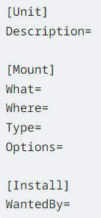
Controle da montagem e desmontagem dos sistemas de arquivos
Montando discos com Systemd
Systemd é o processo init, o primeiro processo a ser executado em muitas distribuições Linux. Ele é responsável por gerar outros processos, iniciar serviços e inicializar o sistema. Entre muitas outras tarefas, o systemd também pode ser usado para gerenciar a montagem (e a montagem automática) de sistemas de arquivos.
Para usar este recurso do systemd, precisa-se de criar um arquivo de configuração chamado unidade de montagem.
Cada volume a ser montado tem sua própria unidade de montagem e elas devem ser postas em /etc/systemd/system/.
As unidades de montagem são arquivos de texto simples com a extensão .mount.

Slide 37
Controle da montagem e desmontagem dos sistemas de arquivos
O significado de cada coluna:
Campos | Descrição
Description= | Descrição curta da unidade de montagem, algo como Mounts the backup disk.
What= | O que deve ser montado. O volume tem de ser especificado como /dev/disk/by-uuid/VOL_UUID, onde VOL_UUID é o UUID do volume.
Where= | Deve ser o caminho completo para o local em que o volume será montado.
Where= | O tipo de sistema de arquivos.
Options= | Opções de montagem que podem ser desejáveis; são as mesmas usadas com o comando mount ou em /etc/fstab.
WantedBy= | Usado para o gerenciamento de dependências. Neste caso, usaremos multi-user.target, que indica que sempre que o sistema inicializar em um ambiente multiusuário (uma inicialização normal) a unidade será montada.

Slide 38
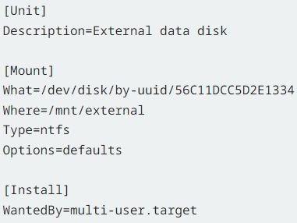
Controle da montagem e desmontagem dos sistemas de arquivos
Disco externo poderia ser escrito como:

Slide 39
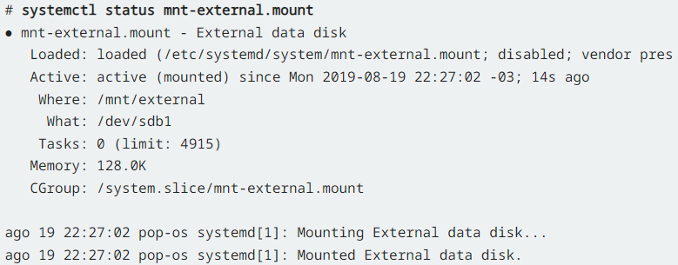
Controle da montagem e desmontagem dos sistemas de arquivos
Para funcionar corretamente, a unidade de montagem deve ter o mesmo nome do ponto de montagem. Neste caso, o ponto de montagem é /mnt/external, de forma que o nome do arquivo precisa ser mnt-external.mount.
Depois disso, precisamos reiniciar o daemon do systemd com o comando systemctl e iniciar a unidade:
# systemctl daemon-reload
# systemctl start mnt-external.mount
Agora o conteúdo do disco externo deve estar disponível em /mnt/external. Para verificar o status da montagem, usa-se o comando systemctl status mnt-external.mount.

Slide 40
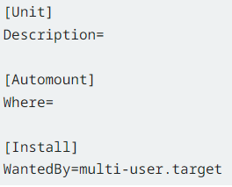
Controle da montagem e desmontagem dos sistemas de arquivos
O comando systemctl start mnt-external.mount só habilita a unidade para a sessão atual. Se quiser habilitá-la em todas as inicializações, substitua start por enable: # systemctl enable mnt-external.mount
Montagem automática de uma unidade de montagem
As unidades de montagem podem ser montadas automaticamente sempre que o ponto de montagem for acessado. Para isso, precisamos de um arquivo .automount, junto com o arquivo .mount descrevendo a unidade.

Slide 41
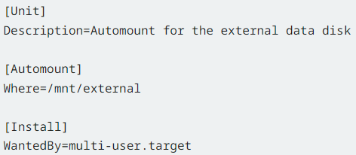
Controle da montagem e desmontagem dos sistemas de arquivos
Como anteriormente, Description= é uma breve descrição do arquivo e Where= é o ponto de montagem. Por exemplo, um arquivo .automount
Salvamos o arquivo com o mesmo nome do ponto de montagem (neste caso, mnt-external.automount), recarreguamos o systemd e iniciamos a unidade:
# systemctl daemon-reload
# systemctl start mnt-external.automount

Slide 42
Controle da montagem e desmontagem dos sistemas de arquivos
Agora, sempre que o diretório /mnt/external for acessado, o disco será montado. Como anteriormente, para habilitar a montagem automática em cada inicialização usamos:
# systemctl enable mnt-external.automount

Slide 43
Encontrar arquivos de sistema e conhecer sua localização correta
O Filesystem Hierarchy Standard (FHS) é um projeto da Linux Foundation para padronizar a estrutura de diretórios e o conteúdo dos diretórios nos sistemas Linux.
De acordo com o padrão, a estrutura de diretórios é a seguinte:
Diretório | Descrição
/ | Este é o diretório raiz, o primeiro da hierarquia. Todos os outros diretórios ficam dentro dele.
/bin | Binários essenciais, disponível para todos os usuários.
/boot | Arquivos necessários ao processo de inicialização, incluindo o disco RAM inicial e o próprio kernel do Linux.
/dev | Arquivos de dispositivos. Podem ser dispositivos físicos conectados ao sistema ou dispositivos virtuais fornecidos pelo kernel.
/etc | Arquivos de configuração específicos ao hospedeiro. Se necessário, os programas podem criar subdiretórios sob /etc para armazenar diversos arquivos de configuração.

Slide 44
Encontrar arquivos de sistema e conhecer sua localização correta
Diretório | Descrição
/home | Cada usuário do sistema tem um diretório “inicial” para armazenar arquivos pessoais e preferências, a maioria deles localizados sob /home. Geralmente, o diretório home tem o mesmo nome do usuário, de modo que o usuário John teria seu diretório sob /home/John.
/lib | Bibliotecas compartilhadas necessárias para inicializar o sistema operacional e executar os binários que estão em /bin e /sbin.
/media | Mídias removíveis montadas pelo usuário, como pendrives, leitores de CD e DVD-ROM, disquetes, cartões de memória e discos externos.
/mnt | Ponto de montagem para sistemas de arquivos montados temporariamente.
/opt | Pacotes de software opcionais.
/root | Diretório inicial do superusuário (root).
/sbin | Dados variáveis de tempo de execução.
/srv | Dados de serviços fornecidos pelo sistema. Por exemplo, as páginas fornecidas por um servidor web poderiam ser armazenadas em /srv/www.
/tmp | Arquivos temporários.
/usr | Dados de usuários de apenas leitura, incluindo dados utilizados por certos utilitários e aplicações secundárias.

Slide 45
Encontrar arquivos de sistema e conhecer sua localização correta
Diretório | Descrição
/proc | Sistema de arquivos virtual contendo dados relacionados a processos em execução
/var | Dados variáveis gravados durante a operação do sistema, incluindo fila de impressão, dados de log, caixas de entrada, arquivos temporários, cache do navegador etc.

Slide 46
Encontrar arquivos de sistema e conhecer sua localização correta
Arquivos Temporários
Os arquivos temporários são arquivos usados pelos programas para armazenar dados que serão necessários apenas por um curto período de tempo — por exemplo, dados de processos em execução, logs de falhas, arquivos de rascunho de um salvamento automático, arquivos intermediários usados durante uma conversão, arquivos de cache e assim por diante.
Diretório | Descrição
/tmp | De acordo com o FHS, não se deve pressupor que os arquivos escritos aqui serão preservados entre as invocações de um programa. A recomendação é que esse diretório seja limpo (todos os arquivos apagados) durante a inicialização do sistema, embora isso não seja obrigatório.
/var/tmp | Outro local para arquivos temporários, mas este não deve ser limpo durante a inicialização do sistema, ou seja, os arquivos armazenados aqui geralmente persistem entre as reinicializações
/run | Este diretório contém arquivos variáveis de tempo de execução usados pelos processos ativos, como os arquivos identificadores de processo (.pid). Os programas que precisam de mais de um arquivo de tempo de execução podem criar subdiretórios aqui. Este local deve ser limpo durante a inicialização do sistema.

Slide 47

Encontrar arquivos de sistema e conhecer sua localização correta
Busca de arquivos
Para pesquisar por arquivos em um sistema Linux, podemos usar o comando find.
Para começar, o find precisa de dois argumentos: um ponto de partida e o que procurar.
Por exemplo, para pesquisar todos os arquivos no diretório atual (e seus subdiretórios) cujo nome termina em .pid, usaríamos:

Slide 48

Encontrar arquivos de sistema e conhecer sua localização correta
Essa busca corresponde a qualquer arquivo cujos últimos quatro caracteres do nome sejam .pid, não importa o que venha antes, já que * é um curinga para “qualquer coisa”.
No entanto, se outro * for adicionado no final.
Se de que o parâmetro -name diferencia maiúsculas de minúsculas. Se quiser fazer uma pesquisa que não diferencia maiúsculas de minúsculas, use -iname.

Slide 49
Encontrar arquivos de sistema e conhecer sua localização correta
Buscando por atributos
Podemos usar os parâmetros abaixo para pesquisar arquivos com atributos específicos, como os que podem ser gravados por seu usuário, os que têm um conjunto específico de permissões ou que têm um determinado tamanho:
Parâmetros | Descrição
-user USERNAME | Encontra arquivos de que o usuário USERNAME é proprietário.
-group GROUPNAME | Encontra arquivos de que o grupo GROUPNAME é proprietário.
-readable | Encontra arquivos que podem ser lidos pelo usuário atual.
-writable | Encontra arquivos que podem ser gravados pelo usuário atual.
-executable | Encontra arquivos que podem ser executados pelo usuário atual. No caso dos diretórios, ele encontrará quaisquer diretórios em que o usuário pode entrar (permissão x).
-perm NNNN | Encontra quaisquer arquivos que tenham exatamente a permissão NNNN. Por exemplo, -perm 0664 corresponde a quaisquer arquivos que o usuário e grupo podem ler e gravar e que outros podem ler (ou rw-rw-r--).

Slide 50
Encontrar arquivos de sistema e conhecer sua localização correta
Adicionar um - antes de NNNN, procura por arquivos que tenham pelo menos a permissão especificada. Por exemplo, -perm -644 encontraria arquivos que tenham permissões de ao menos 644 (rw-r—​r--). Isso inclui arquivos com 664 (rw-rw-r--) ou mesmo 775 (rwxrwx-r-x).
~
Aqui também, podemos usar os prefixos + ou - (que aqui significam maior que e menor que) para buscar por tamanhos relativos.
Parâmetros | Descrição
-empty | Encontra arquivos e diretórios vazios.
-size N | Encontra quaisquer arquivos de tamanho N, onde N por padrão é um número de blocos de 512 bytes. Podemos adicionar sufixos a N para as outras unidades.

Slide 51
Encontrar arquivos de sistema e conhecer sua localização correta
Assim, para pesquisar arquivos em seu diretório inicial que contenham o padrão report (sem distinção entre maiúsculas e minúsculas) em qualquer parte do nome, tenham permissões 0644, foram acessados há 10 dias e cujo tamanho é de pelo menos 1 Mib, usaríamos:

Slide 52
Encontrar arquivos de sistema e conhecer sua localização correta
Busca por tempo
Além da busca por atributos, também é possível realizar buscas por data e hora, encontrando arquivos que foram acessados, tiveram seus atributos alterados ou foram modificados durante um determinado período de tempo. Os parâmetros são:
Para -cmin N e -ctime N, qualquer alteração de atributo é levada em conta, incluindo mudanças nas permissões, leitura ou gravação no arquivo.
Parâmetros | Descrição
-amin N, -cmin N, -mmin N | Corresponde a arquivos que foram acessados, tiveram atributos alterados ou foram modificados (respectivamente) N minutos atrás.
-atime N, -ctime N, -mtime N | Corresponde a arquivos que foram acessados, tiveram atributos alterados ou foram modificados N*24 horas atrás.

Slide 53
Encontrar arquivos de sistema e conhecer sua localização correta
O exemplo a seguir corresponderia a qualquer arquivo no diretório atual que foi modificado há menos de 24 horas e é maior que 1 MiB:

Slide 54
Encontrar arquivos de sistema e conhecer sua localização correta
Usando locate e updatedb
locate e updatedb são comandos que podem ser usados para encontrar rapidamente um arquivo correspondente a um padrão dado em um sistema Linux.
Mas, ao contrário de find, locate não pesquisa por um padrão no sistema de arquivos: em vez disso, ele consulta um banco de dados construído com a execução do comando updatedb. Os resultados são muito velozes, mas podem ser imprecisos dependendo da data da última atualização do banco de dados.
A maneira mais simples de usar locate é simplesmente fornecer um padrão a pesquisar. Por exemplo, para encontrar todas as imagens JPEG no sistema, usamos locate jpg.

Slide 55
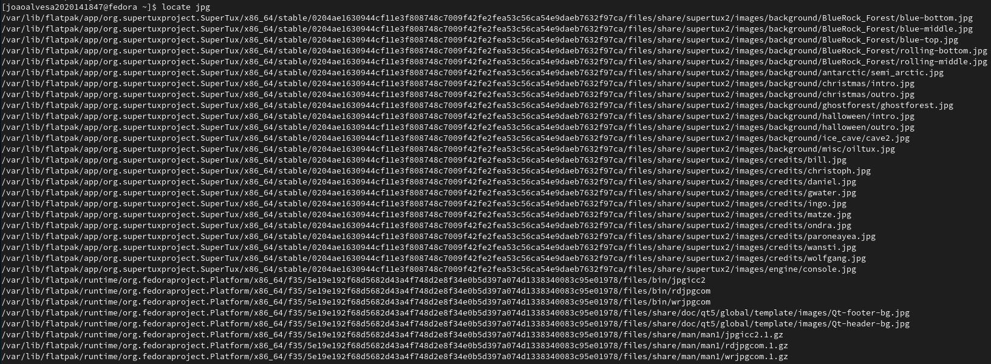
Encontrar arquivos de sistema e conhecer sua localização correta
locate jpg

Slide 56
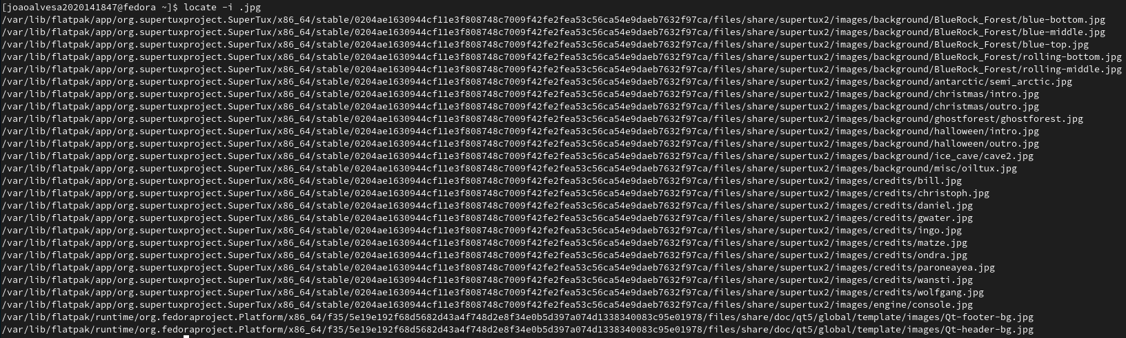
Encontrar arquivos de sistema e conhecer sua localização correta
Quando buscamos pelo padrão jpg, o locate mostra qualquer coisa que contenha esse padrão, não importa o que venha antes ou depois.
Em princípio, o padrão diferencia maiúsculas de minúsculas. Isso significa que arquivos contendo .JPG não seriam mostrados, pois o padrão está em letras minúsculas. Para evitar isso, usamos o parâmetro -i para locate.

Slide 57
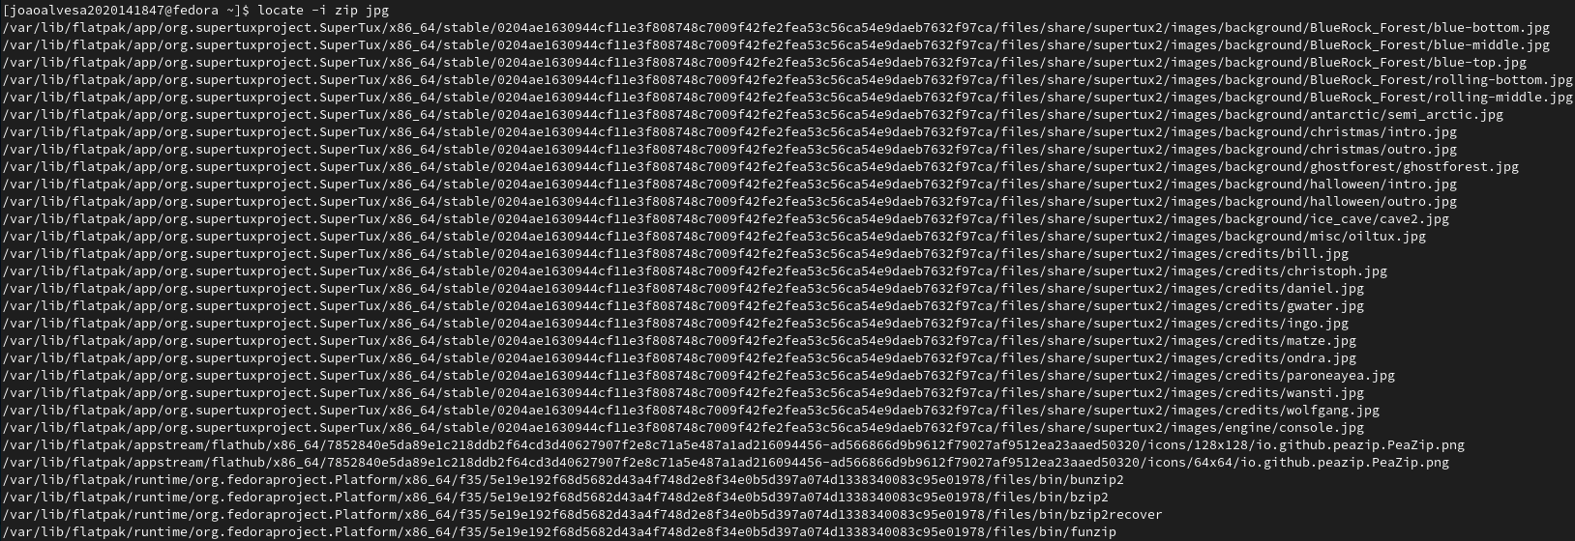
Encontrar arquivos de sistema e conhecer sua localização correta
Para passar vários padrões para locate, basta separá-los com espaços. O exemplo abaixo faria uma busca sem distinção entre maiúsculas e minúsculas por quaisquer arquivos que correspondam aos padrões zip e jpg:

Slide 58
Encontrar arquivos de sistema e conhecer sua localização correta
Ao usar múltiplos padrões, podes solicitar ao locate que exiba apenas os arquivos que correspondam a todos eles. Isso é feito com a opção -A. O exemplo a seguir mostraria qualquer arquivo que corresponda aos padrões .jpg e .zip.
Se quisermos contar o número de arquivos que correspondem a um determinado padrão em vez de mostrar o caminho completo, você pode usar a opção -c. Por exemplo, para contar o número de arquivos .jpg em um sistema.

Slide 59
Encontrar arquivos de sistema e conhecer sua localização correta
O comportamento do updatedb pode ser controlado pelo arquivo /etc/updatedb.conf. Trata-se de um arquivo de texto no qual cada linha controla uma variável. As linhas em branco são ignoradas e as linhas que começam com o caractere # são tratadas como comentários.
Variável | Descrição
PRUNEFS= | Quaisquer tipos de sistemas de arquivos indicados após este parâmetro não serão analisados pelo updatedb. A lista de tipos deve ser separada por espaços e os tipos em si não diferenciam maiúsculas de minúsculas, de forma que NFS e nfs são a mesma coisa.
PRUNENAMES= | Lista de nomes de diretórios separados por espaços que não deverá ser analisada pelo updatedb.
PRUNEPATHS= | Lista de nomes de caminhos que devem ser ignorados pelo updatedb. Os nomes de caminhos devem ser separados por espaços e especificados da mesma maneira como seriam mostrados pelo updatedb (por exemplo, /var/spool /media)
PRUNE_BIND_MOUNTS= | Esta é uma simples variável de yes ou no. Se definida como yes, as bind mounts (montagens de ligação: diretórios montados em outros locais com o comando mount --bind) serão ignoradas.

Slide 60


Encontrar arquivos de sistema e conhecer sua localização correta
Encontrando binários, páginas de manual e código-fonte
O which é um comando muito útil que mostra o caminho completo para um executável. Por exemplo, se você quiser localizar o executável para bash, pode-se usar:
Se a opção -a for adicionada, o comando mostrará todos os nomes de caminho que correspondem ao executável.

Slide 61

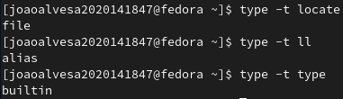
Encontrar arquivos de sistema e conhecer sua localização correta
type é um comando semelhante que mostra informações sobre um binário, incluindo sua localização e tipo. Basta usar type seguido do nome do comando.
O parâmetro -a funciona da mesma maneira que em which, mostrando todos os nomes de caminho que correspondem ao executável.
E o parâmetro -t mostra o tipo de arquivo do comando que pode ser alias, keyword, function, builtin ou file.

Slide 62

Encontrar arquivos de sistema e conhecer sua localização correta
O comando whereis é mais versátil e, além dos binários, também pode ser usado para mostrar a localização das páginas do manual ou mesmo o código-fonte de um programa (se disponível em seu sistema).
Podemos filtrar rapidamente os resultados usando opções de linha de comando como -b, para limitá-los apenas aos binários, -m, para limitá-los apenas a páginas de manual, ou -s, para limitá-los apenas ao código-fonte.

Slide 63
Bibliografia
https://learning.lpi.org/pt/learning-materials/101-500/104/104.3/104.3_01/
LPIC-1: Linux Professional Institute Certification Study Guide, 5th Edition, Sybex,2020
https://www.lpi.org/our-certifications/exam-102-objectives

